Slide 1

Opere monumentali dello scultore
Lionello Galasso
Lionello Galasso è nato a Ronchis nel 1924. Ha vissuto a Latisana.
E’ stato scultore e professore alla scuola media Gaspari-Peloso di Latisana .
A Latisana, in diversi luoghi si possono ammirare
molte sue opere scultoree.

Slide 2
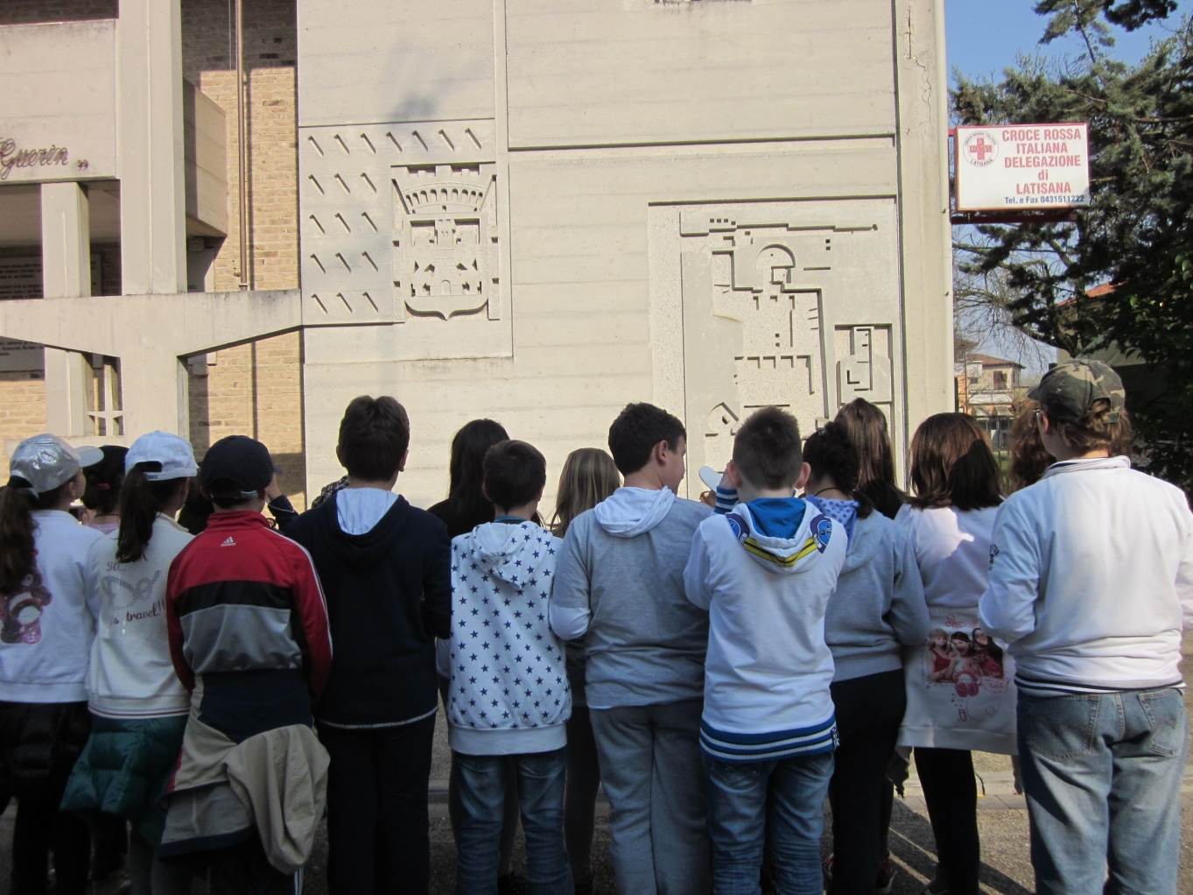
CASA DEL MUTILATO 1965
Lo scultore
pensò
ad un’opera
monumentale che
raccontasse
episodi di
guerra a
Latisana

Slide 3
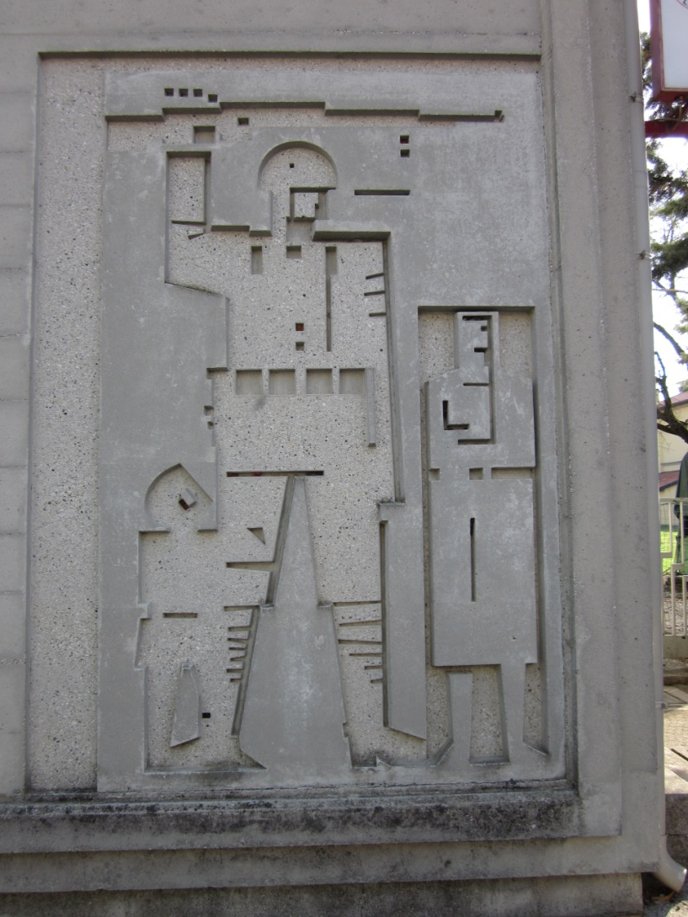
A dx soldato armato con elmetto in testa, ai fianchi figura di donna e di bambino.

Slide 4
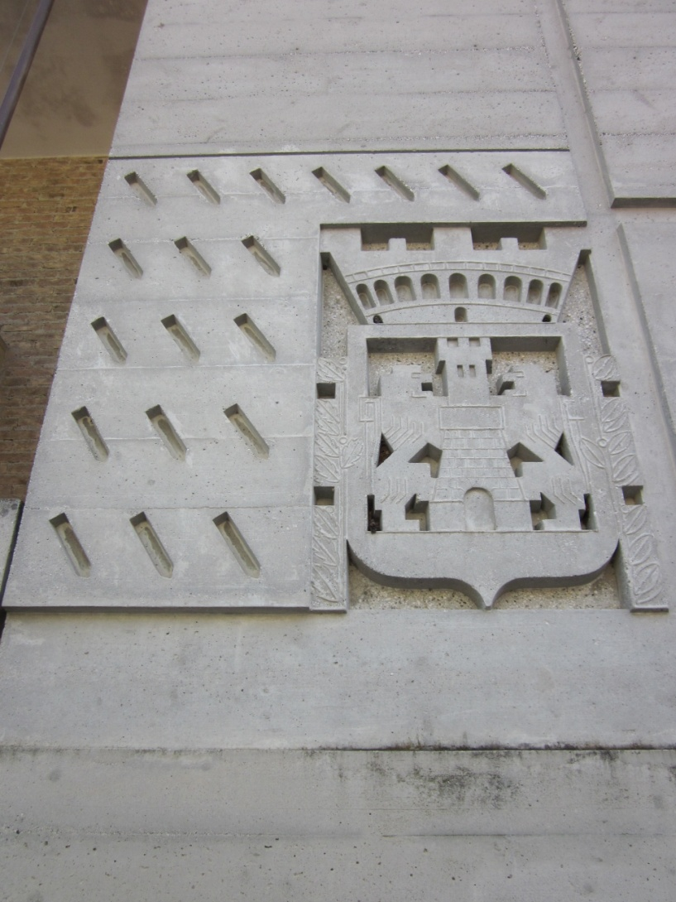
In alto a sx è rappresentata la città di Latisana con lo stemma comunale e intorno 19 bombe che scendono oblique, è il bombardamento avvenuto il 19 maggio 1944.

Slide 5
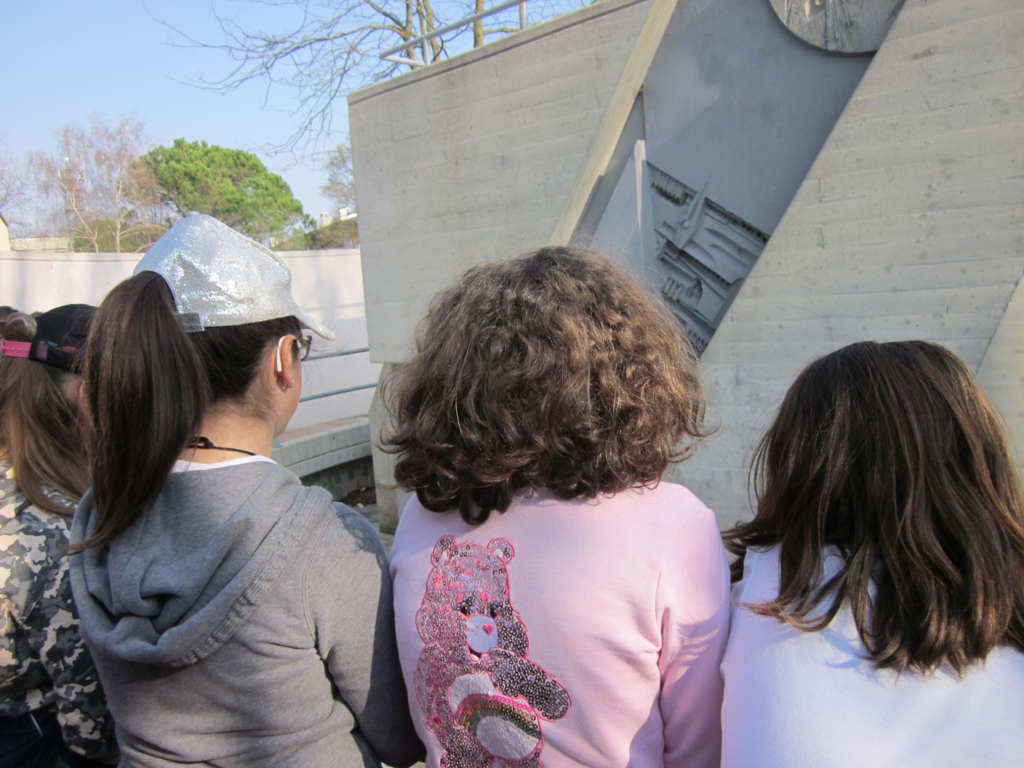
MONUMENTO AI CADUTI DEL MARE 1985
Monumento a pianta circolare.
Segni semplici ed essenziali rappresentano il microcosmo della vita difficile su una nave da guerra

Slide 6
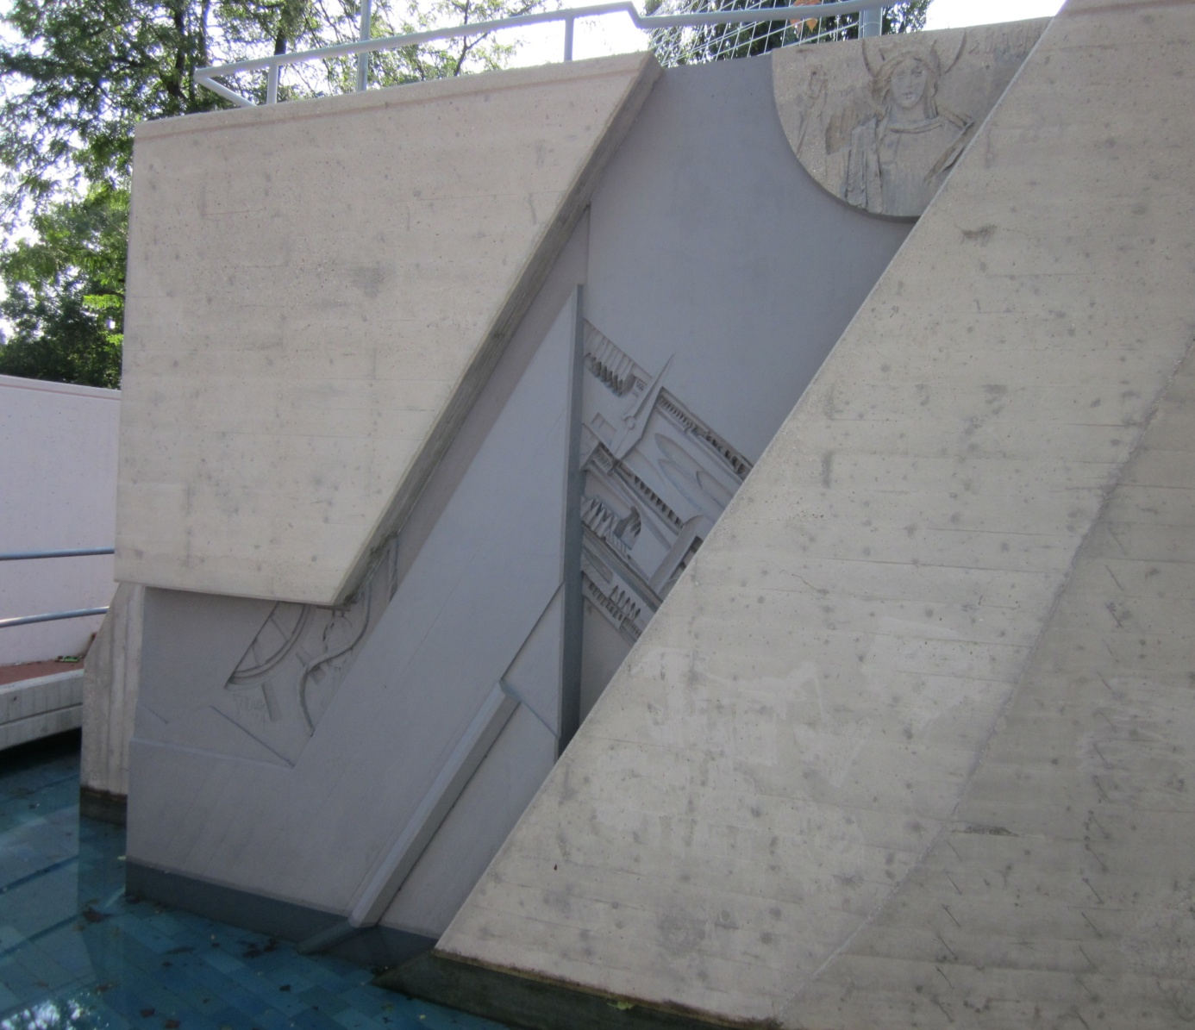
Nella fiancata opposta alla prua è modellato un bassorilievo raffigurante Santa Barbara

Slide 7
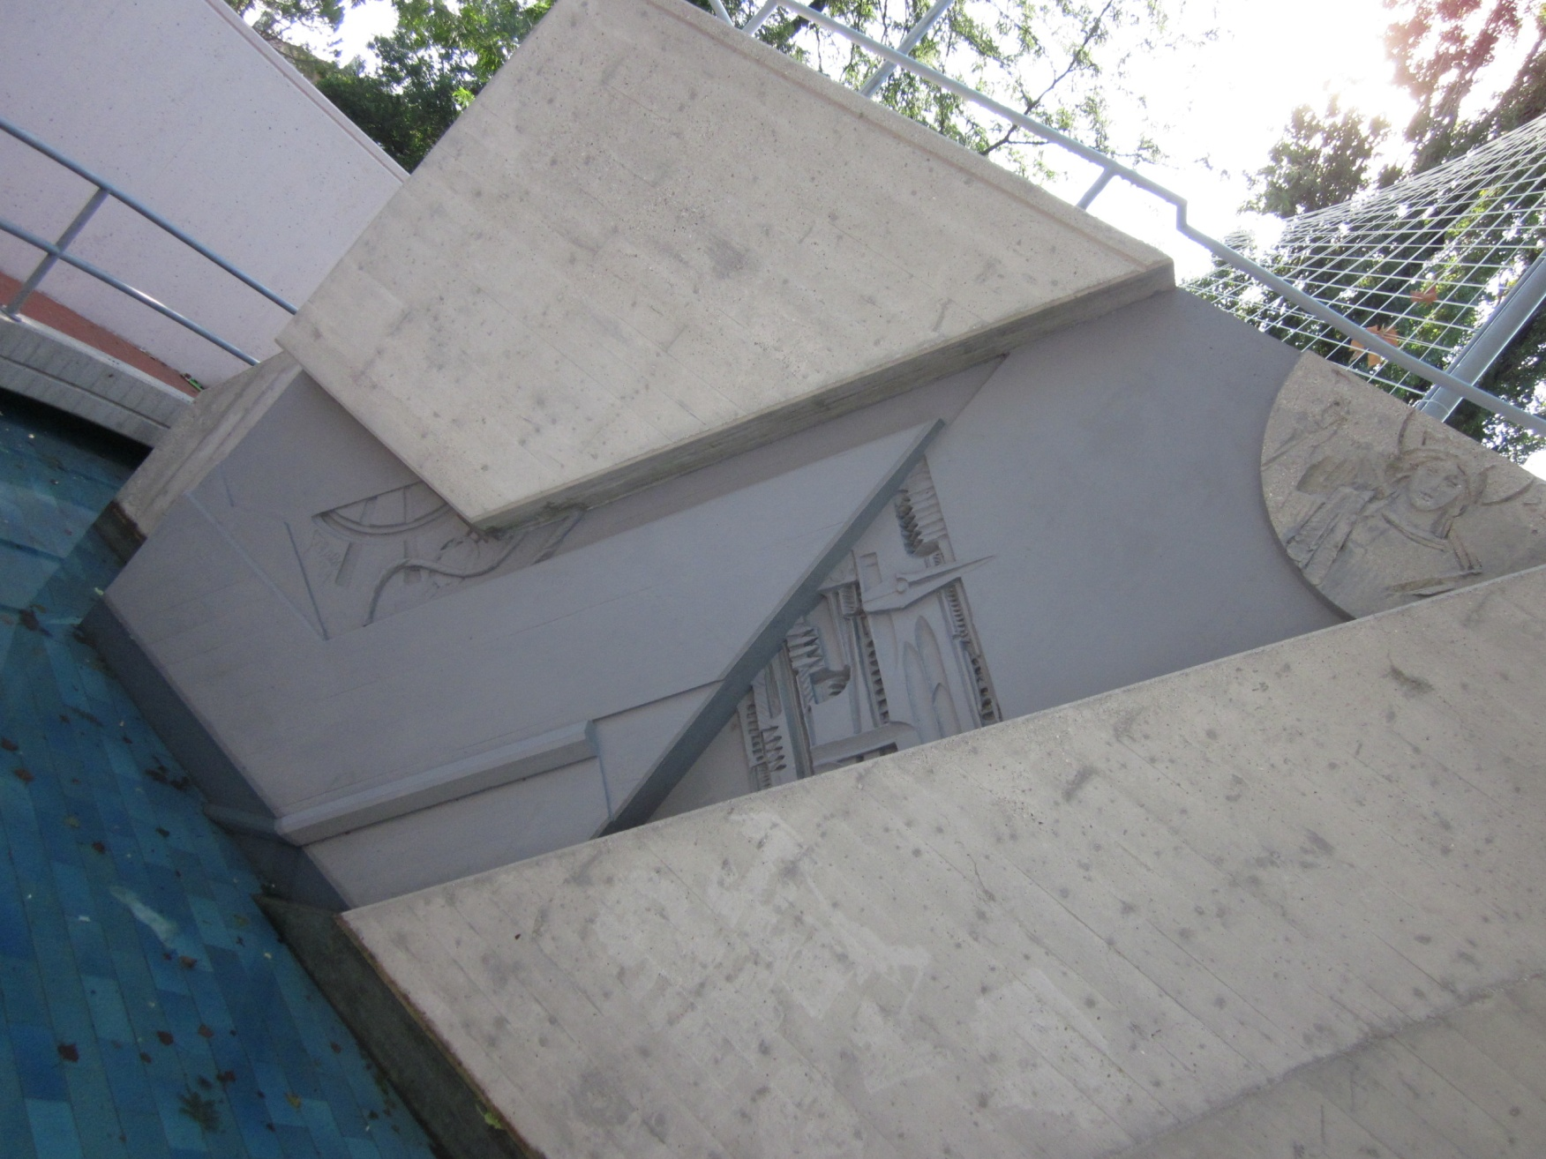
MONUMENTO AI CADUTI DEL MARE

Slide 8
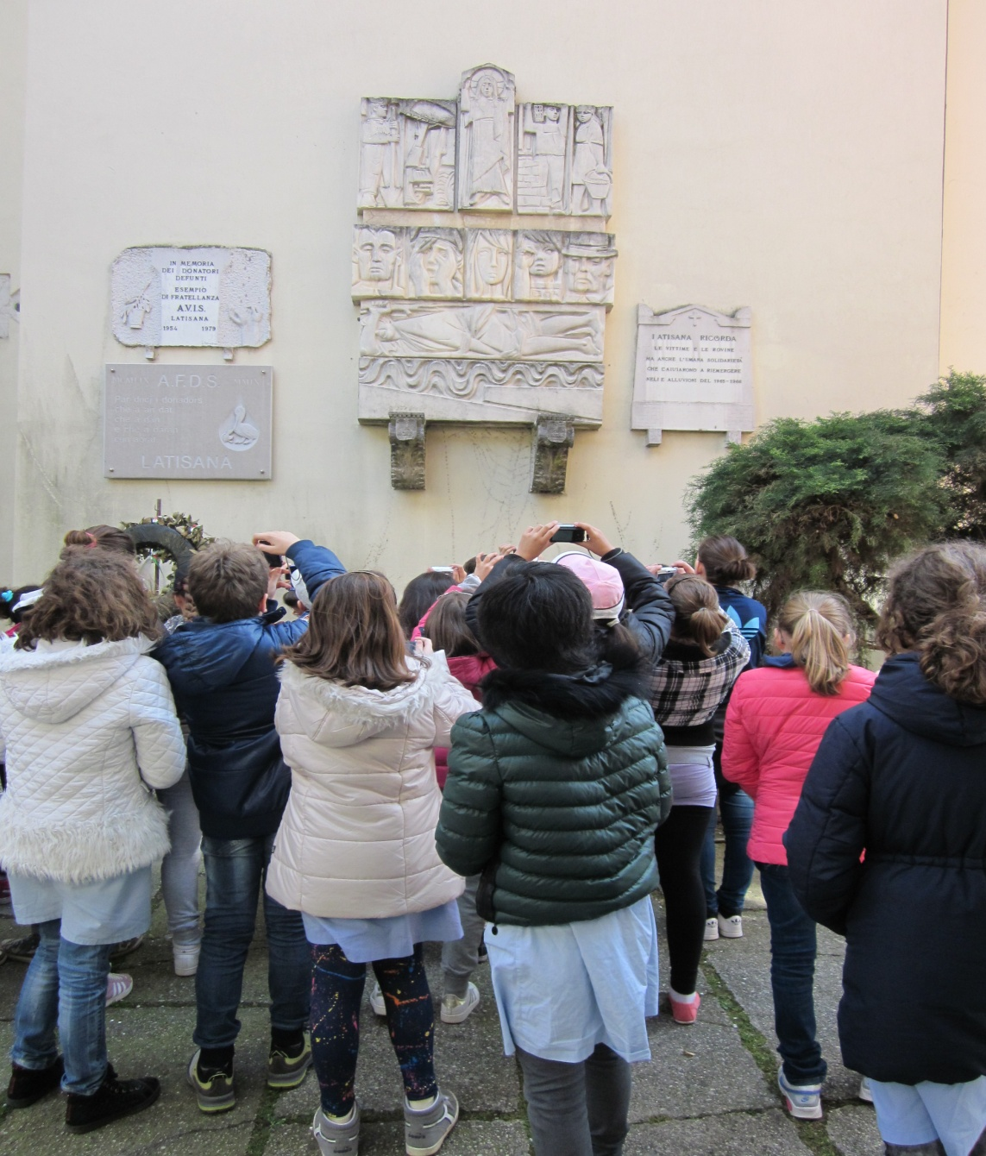
MEMORIE DELL’ ALLUVIONE 1969
Grande bassorilievo in cemento bianco (170 cm X 140 cm).
Si trova all’ esterno, sulla facciata nord
del duomo di Latisana.

Slide 9
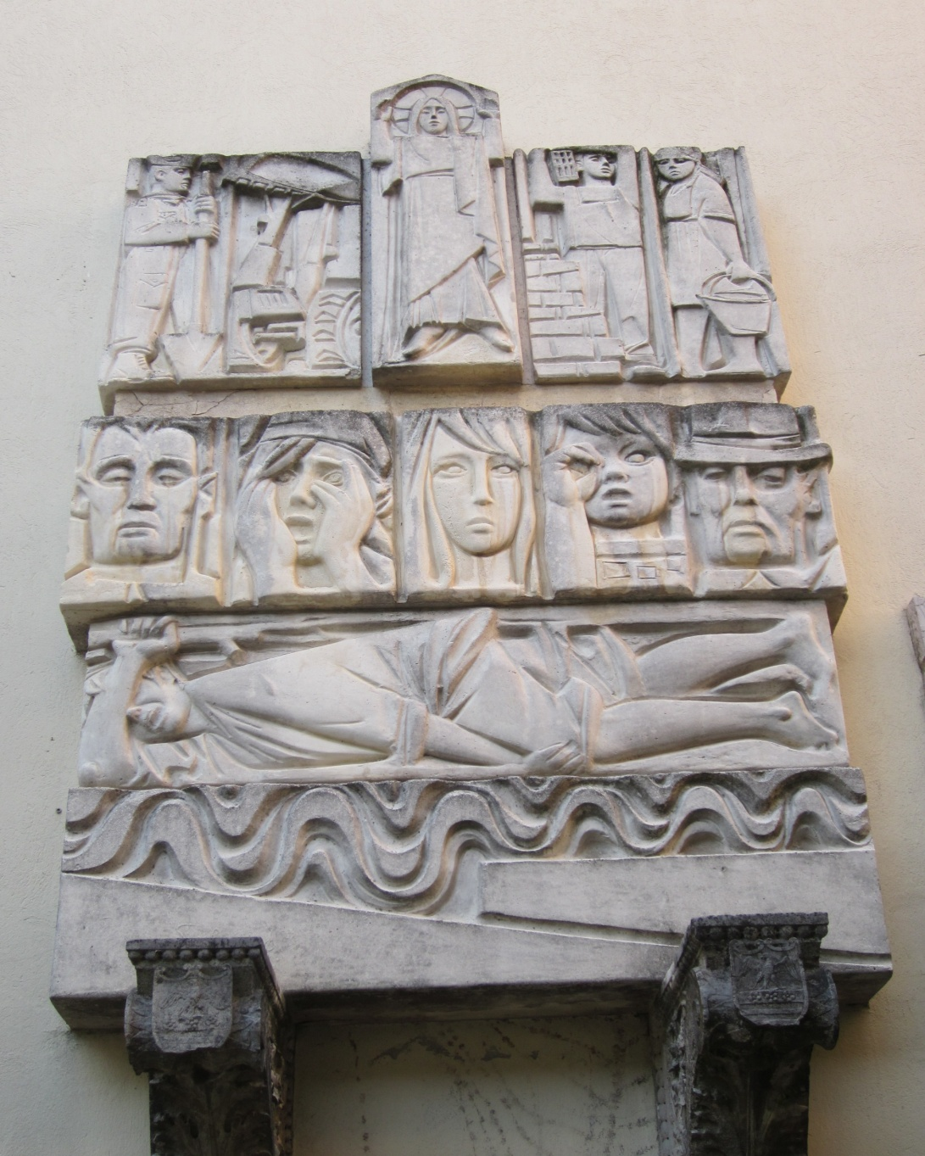
MEMORIE DELL’ ALLUVIONE
Impressionante
la forza
comunicativa
dei volti qui
scolpiti con
ricchezza di dettagli.

Slide 10
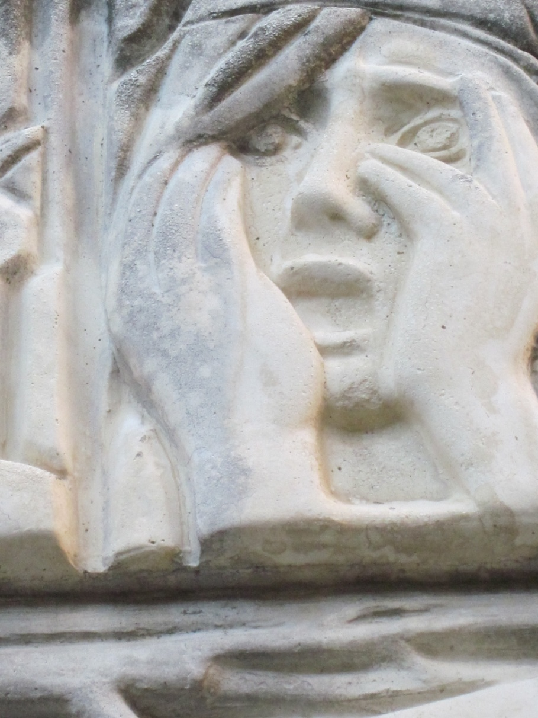
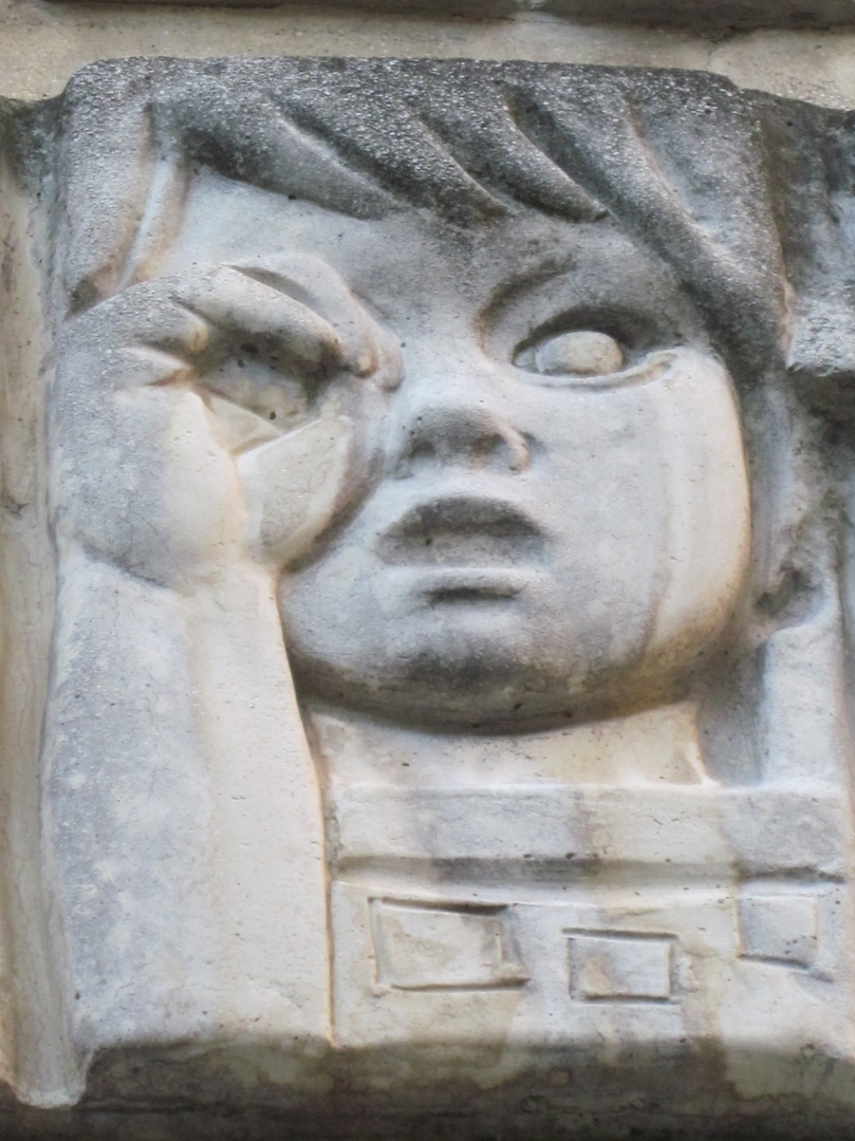
Nei volti dei bambini la paura,
espressioni struggenti e intense

Slide 11
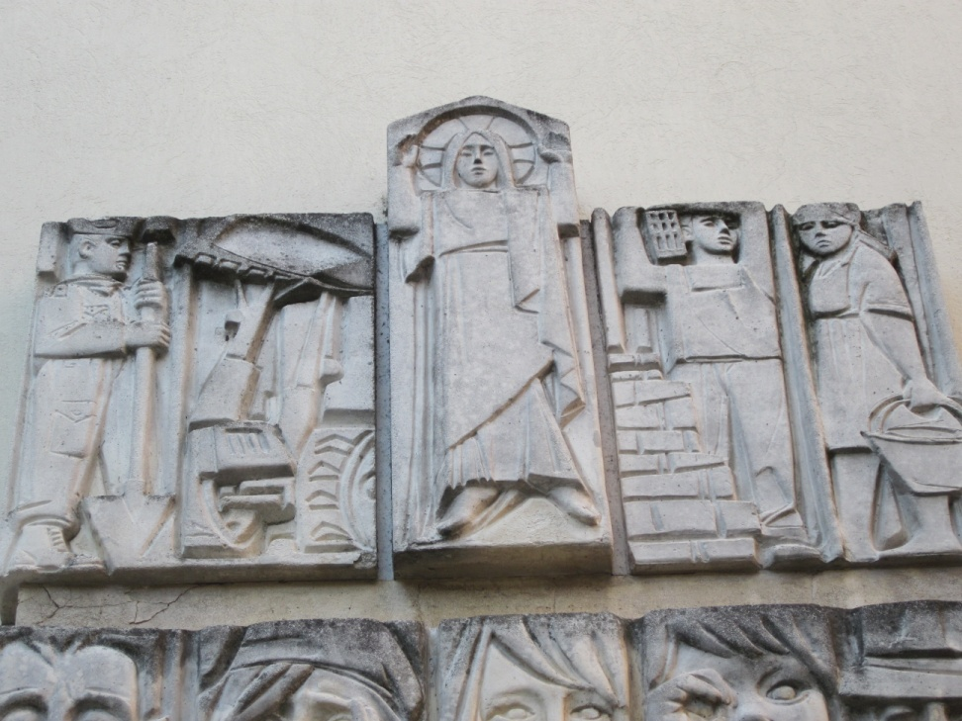
Nei volti la paura, la furia devastante dell’acqua, la volontà e la forza di tutti nella ricostruzione.

Slide 12
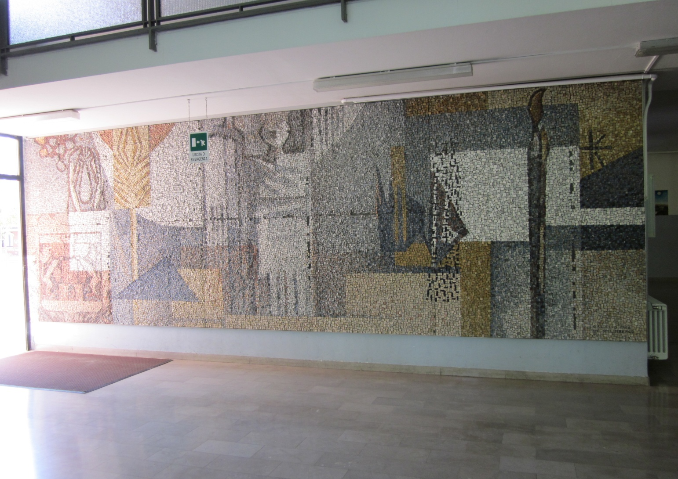
L’istruzione , mosaico 1966
Parete dell’atrio della scuola media Peloso-Gaspari .
Opera progettata da L. Galasso e realizzato con gli allievi della scuola del mosaico di Spilimbergo

Slide 13
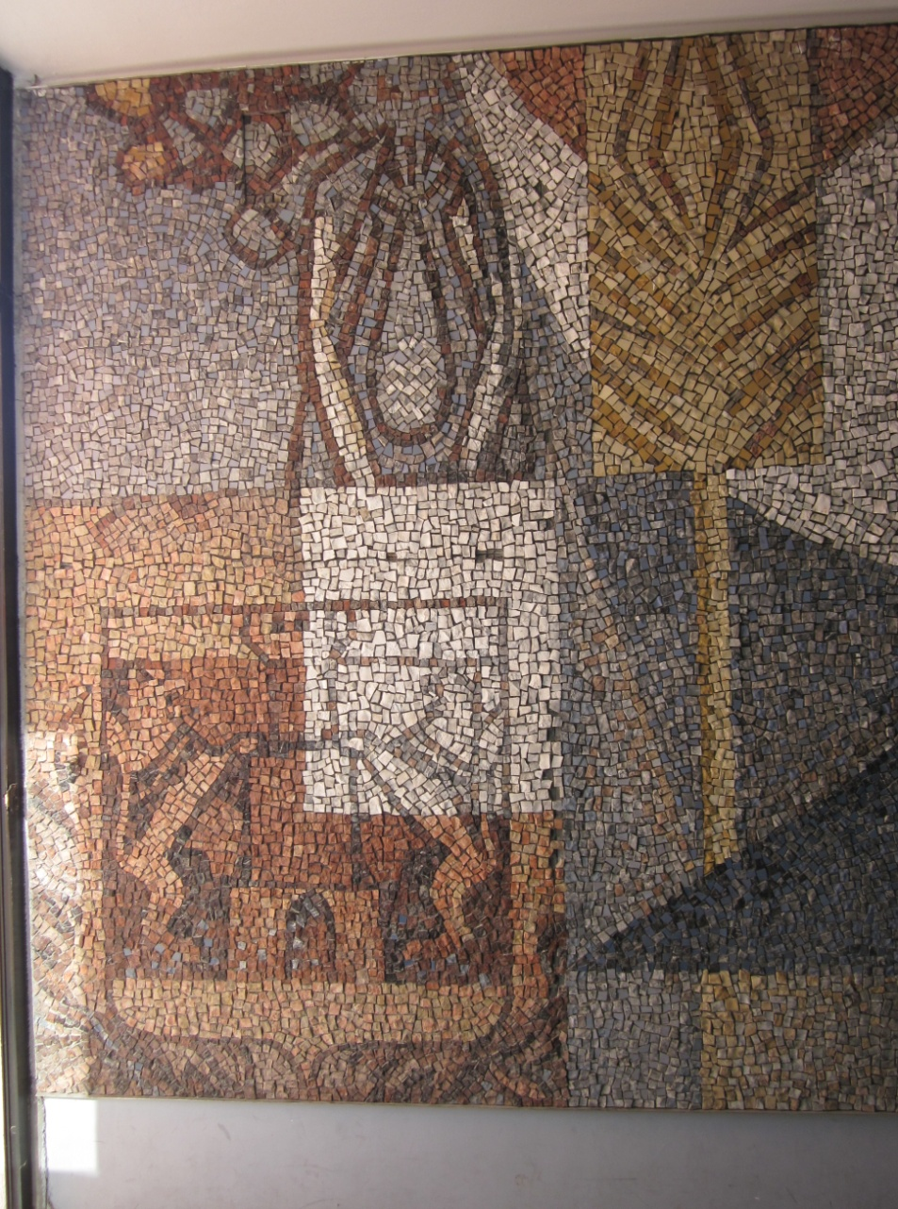
L’Istruzione , particolari: le materie
Nell’ atrio della scuola media, pannello musivo
( h 250 cm X 500 cm).
Sono raffigurate le discipline (materie) scolastiche, a sx in basso lo stemma comunale , una bomba in caduta e una spiga, l’agricoltura.

Slide 14
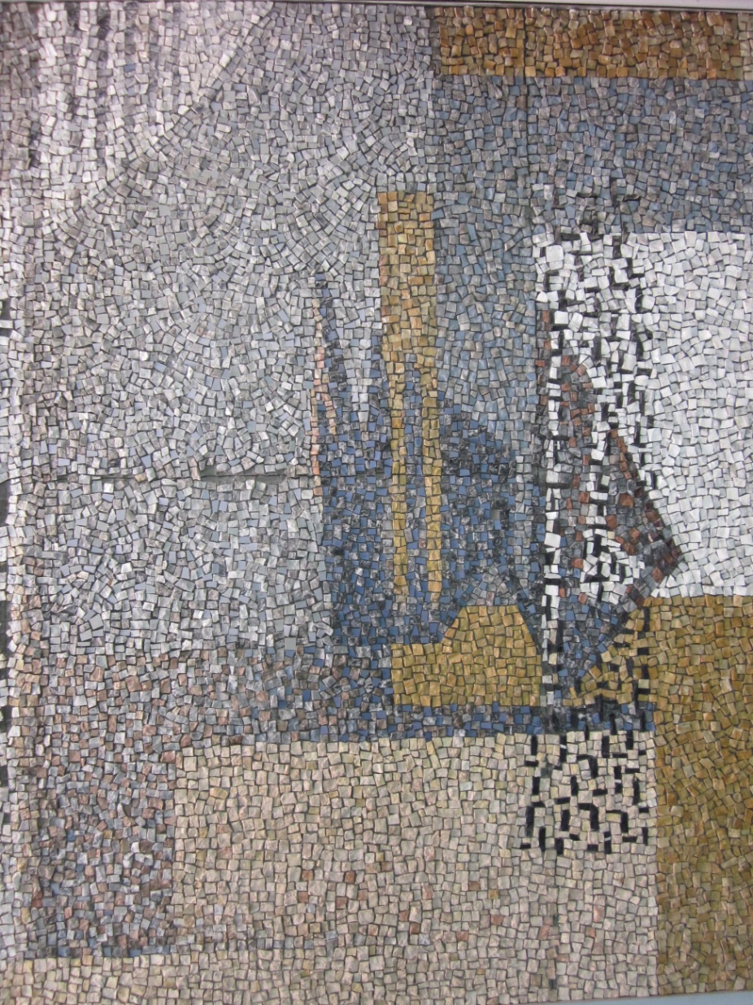
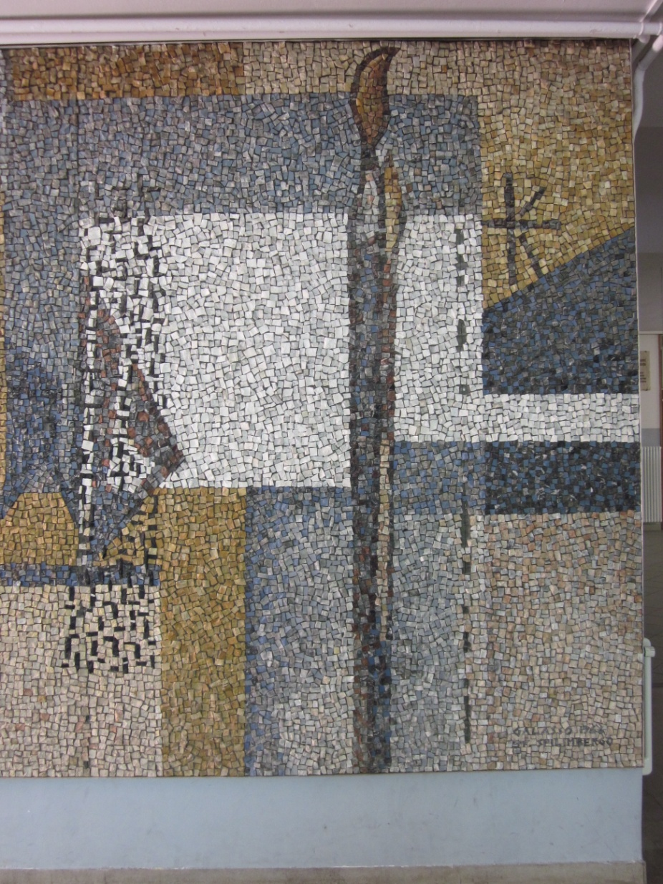
La geometria , compasso e forme.
L’arte, la pittura

Slide 15
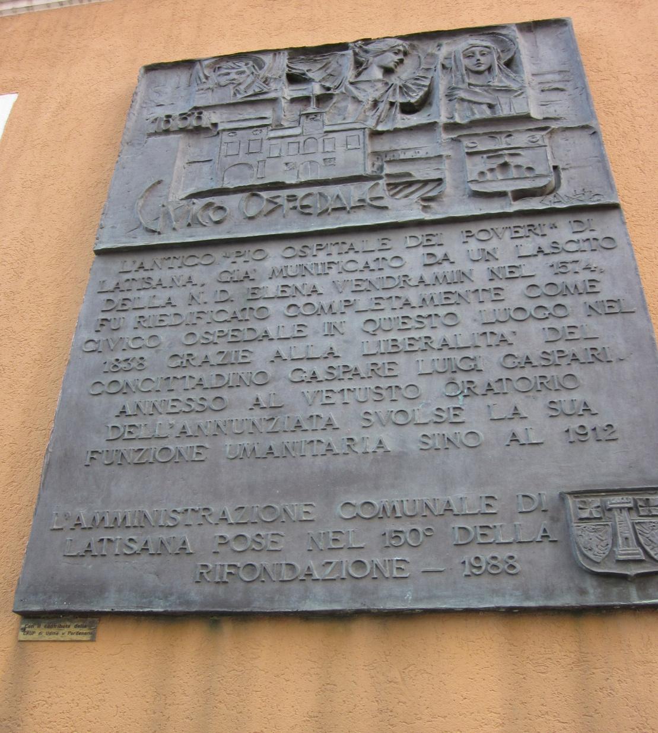
Il pio ospedale 1988
150° FONDAZIONE PIO OSPITALI
Lapide bassorilievo in bronzo (posto in calle Annunziata, sede del Pio Ospitali fino al 1912) .

Slide 16
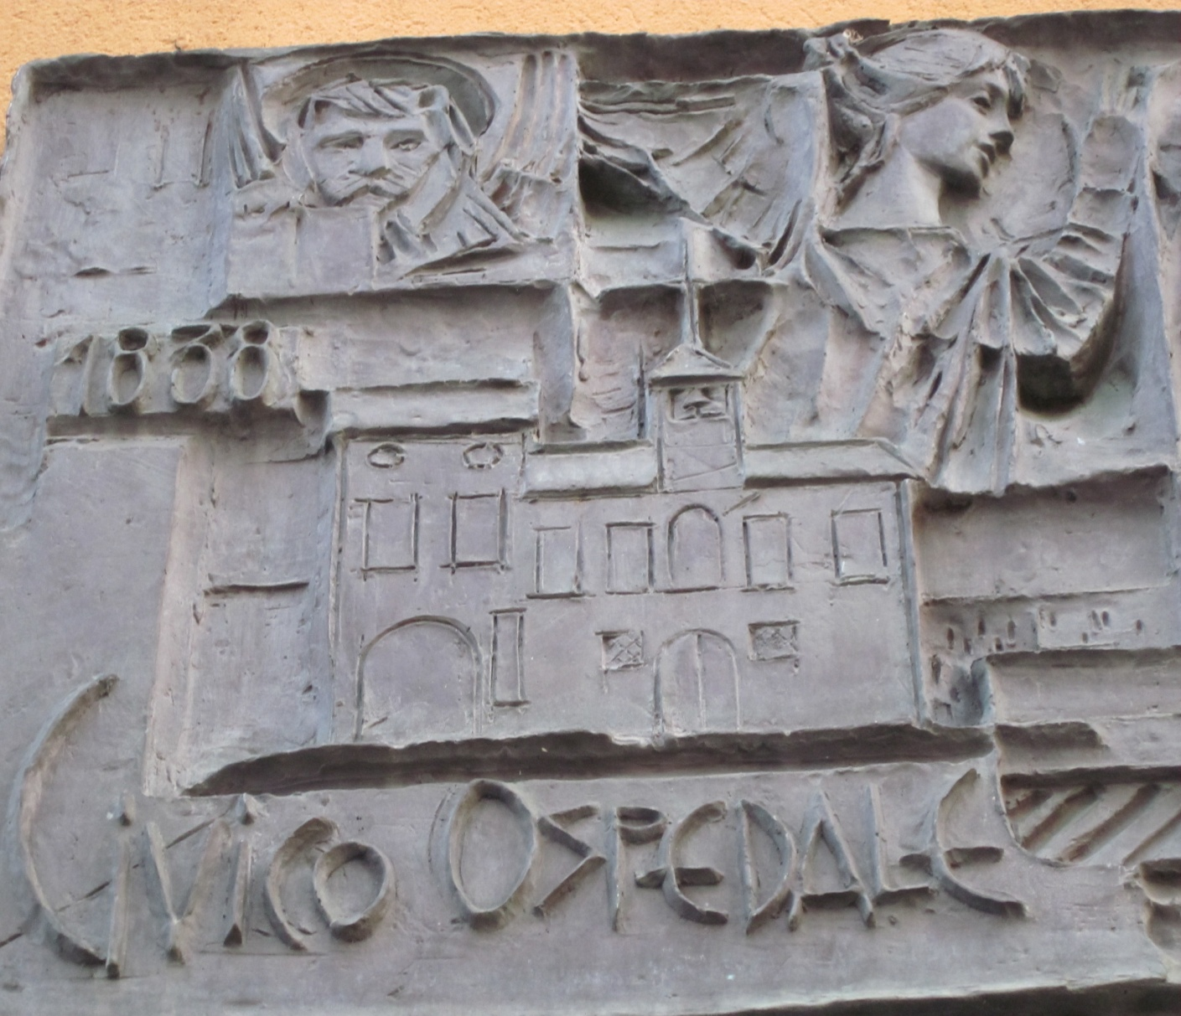
Parte superiore: il leone di San Marco (simbolo del dominio Serenissima Repubblica di Venezia con i nobili Vendramin, (Elena) fondatrice del primo ospedale nel 1572, detto Hospitale de’Incurabili .

Slide 17
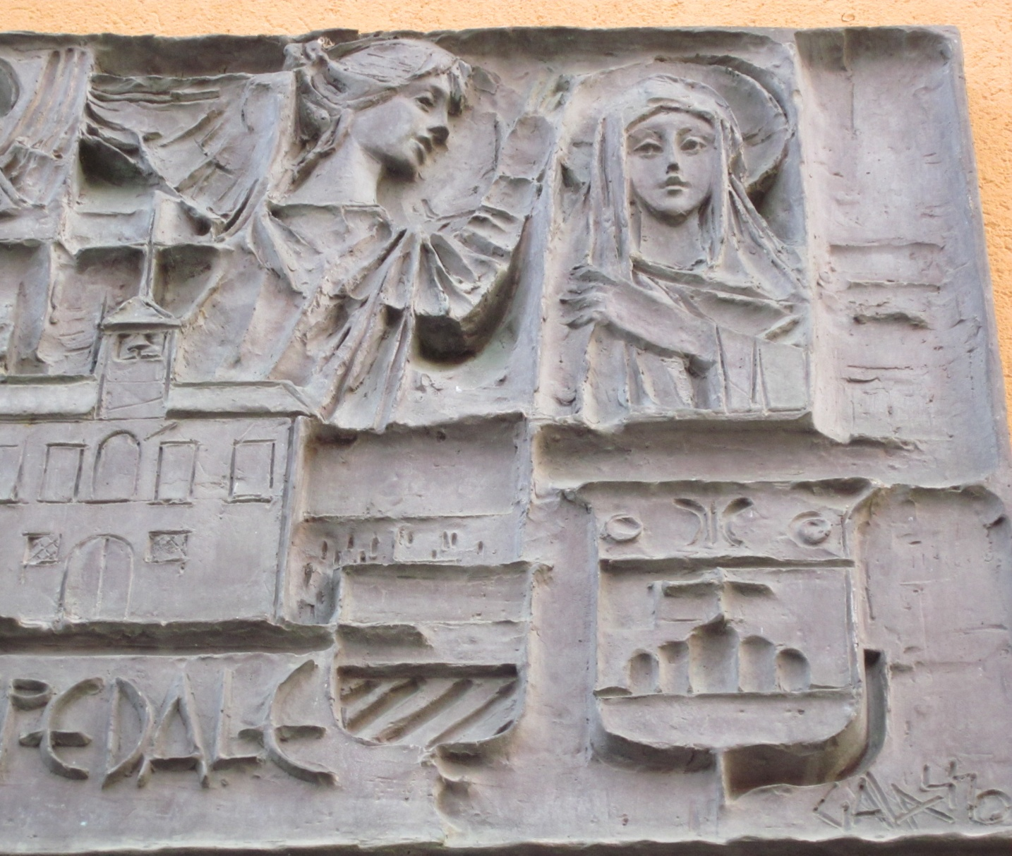
l’antico Pio Ospitali dei poveri, gli stemmi della casata Vendramin
e della casata Gaspari.

Slide 18
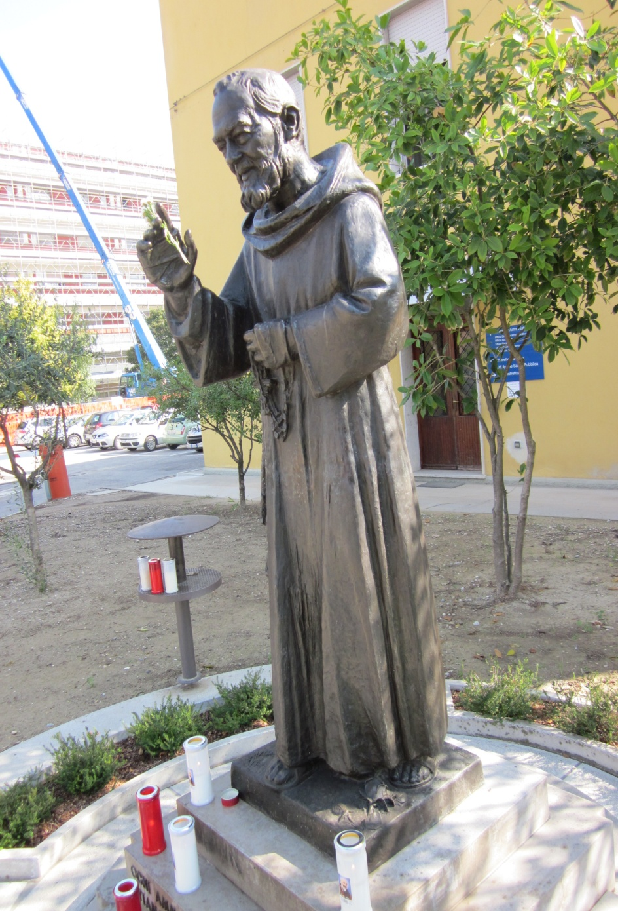
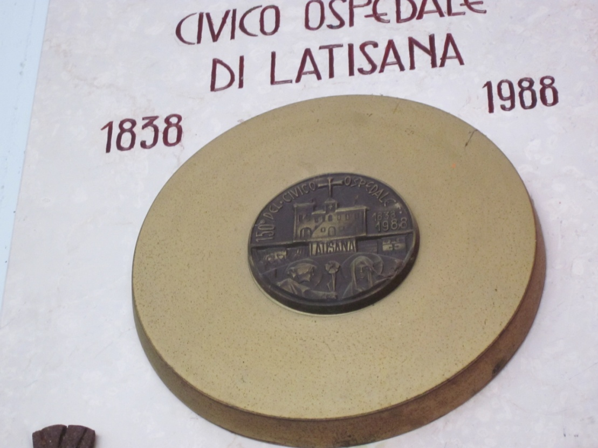
150° fondazione pio ospitali Fusione in bronzo del Santo a grandezza
Medaglia celebrativa in bronzo naturale

Slide 19
L’alunno A. Z. classe 5 A
Intervista la figlia dello scultore
(15 maggio 2014 )
D - Cosa vuol dire essere figlia dell’ artista Lionello Galasso ?
R – Per me è stato il papà più buono del mondo oltre che il miglior artista.
D – E’ mai rimasta a vederlo mentre lavorava?
R – Ho vissuto con lui e lo guardavo mentre lavorava nel suo laboratorio con la sua radio sempre accesa che suonava musica folk.
D – Suo padre ha partecipato anche a delle mostre?
R - Si, molto spesso da solo o insieme ad altri artisti.
D – ha scolpito opere anche in altre città?
R – Sì e una delle sue opere più grandi è collocata nella sede del Milan a Milanello, è la statua in bronzo di Nereo Rocco.

Slide 20
Classi 5 A & 5 B tempo pieno Latisana
A. sc. 2013/14
Insegnanti : Fernanda Ravanello, Maria Cesarano, Maria G. Balistreri , Agatina Di Leo, Carmela Oliviero
Progetto ideato e realizzato con la collaborazione dell’ins. Agnese Colle
Ottimizzazione e realizzazione slide Power Point, ins. Agnese Colle

